Slide 1
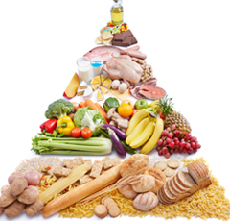
تغذية الرياضي

Slide 2
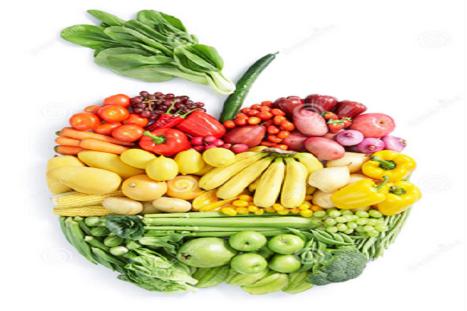
علم التغذية
هو العلم الذي يفسر العلاقة بين الغذاء ووظيفة الانسان بما في ذلك تناول الغذاء وتحرير الطاقة وعمليات البناء و النمو
هو علم حديث نسبيا ارتبط وتطور من خلال الكيمياء والفيزيولوجي

Slide 3
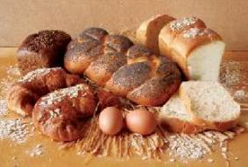
انواع المواد الغذائية
1- الكاربوهيدرات : هي مركبات عضوية تتكون من الكاربون والهيدروجين والاوكسجين
تشمل النشويات والسكريات بصورة عامة

Slide 4
تصنيف الكاربوهيدرات
السكريات البسيطة او الاحادية : كلوكوز , كالاكتوز
السكريات الثنائية : تتكون من وحدتين من وحدات بناء الكاربوهيدرات الاحادية مثل السكروز ( جزئيتين من الكلوكوز والفركتوز )
السكريات المعقدة ( متعددة ) : وتشمل النشأ المكون من الكلوكوز والنشأ الحيواني ( الكلايكوجين ) والسليلوز في جدران النبات

Slide 5
الكلوكوز
تتحول جميع الكاربوهيدرات بعد هضمها الى كلوكوز وهو من اهم مصادر انتاج الطاقة في جسم الانسان
يعد الكبد اهم مواقع في الجسم لعمليات تمثيل الكلوكوز

Slide 6
ما هي مصادر الكلوكوز بالدم
1- مصادر كاربوهيدراتية وتشمل
كاربوهيدرات الغذاء : النشويات والسكريات
النشاء الحيواني ( كلايكوجين ) في الكبد بواسطة التحلل المائي
النواتج الوسطية لتمثيل الكاربوهيدرات : حامض اللبنيك او الاكتيك وحامض البايروفيك

Slide 7
2- مصادر غير كاربوهيدراتية وتشمل :
البروتين : تتحول الى احماض امينية ثم الى كلوكوز بمساعدة بعض الهرمونات مثل الكورتزون
الدهون: يتحول الى احماض دهنية وكليسرول وعن طريق الكبد يتحول الكليسرول الى كلايكوجين ثم الى كلوكوز

Slide 8
ماذا يحصل للكلوكوز في الدم والجسم
اكسدة الكلوكوز لتحرير الطاقة : بوجود الاوكسجين او عدم وجود الاوكسجين
وجود الاوكسجين الطاقة المحررة تكون كبيرة ومضاعفة عدة مرات حيث جزيئة من كلوكوز تعطي 38 جزيئة ATP ثلاثي فوسفات الادينوسين وتكون بطيئة
عدم وجود الاوكسجين الطاقة قليلة وسريعة حيث كل جزيئة كلوكوز تعطي جزيئتين من ATP

Slide 9
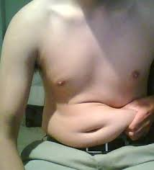
خزن الكلوكوز بشكل كلايكوجبن : يتم الخزن في الكبد والعضلات
تحويله الى اشكال اخرى مثل الدهون

Slide 10
ما هي الهرمونات التي تسيطر على تمثيل الكلوكوز
هرمونات تقلل من مستوى السكر في الدم : تشمل الانسولين وهو الوحيد والذي يفرز من البنكرياس
الهرمونات التي ترفع مستوى السكر في الدم وتشمل :
كلوكاكون
هرمونات ستيرودية
هرمونات النمو
هرمونات الغدة الدرقية

Slide 11
2- اللبيدات ( الشحوم )
مركبات عضوية تمتلك المكونات الاساسية للكاربوهيدرات نفسها مع وجود هيدروجين يصوره اكثر وتقسم الى :
لبيد خزني
لبيد هرموني
لبيد بنائي
اما انواعها فهي :
الاحماض الدهنية على شكل استر
الدهون والزيوت
اللبيدات الفسفورية وغير الفسفورية

Slide 12
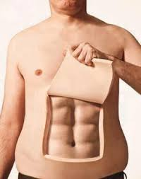
اهمية اللبيدات
انتاج الطاقة ضعف انتاج من الكاربوهيدرات لكنها بطيئة وتحتاج الى كمية اوكسجين اكبر
اذابة الفيتامينات
حفظ الحرارة في الجسم
تقي الجسم من الصدمات الخارجية
تثبت بعض الاعضاء مثل الكليتين

Slide 13
3- البروتينات
مواد عضوية حاوية على النتروجين بنسبة 16% كذلك تحتوي على الكاربون والاوكسجين والهيدروجين والكبريت
تحتوي كل خلية حية على بروتين وهو وحدة بناء الخلية
جميع الهرمونات والانزيمات هي بروتين
الوحدة الاساسية للبروتين هي الاحماض الامينية
هضمها يكون اسرع من الدهون واقل من الكاربوهيدرات

Slide 14
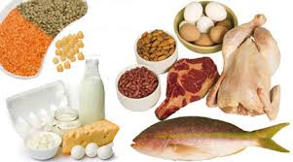
اهمية الببروتينات
بناء الخلايا الجديدة واعادة ما تهدم من الخلايا
انتاج الهرمونات والانزيمات والاجسام المضادة
انتاج الطاقة في حال نفاذ الكاربوهيدرات والدهون

Slide 15
تصنيف الحوامض الامينية
الحوامض الامينية الاساسية : 8 حوامض لايمكن انتاجها داخل الجسم
الحوامض الحوامض الامينية غير الاساسية : وهي يمكن انتاجها داخل الجسم

